Slide 1
제3과: 건강
(어휘 및 문법)
Trường Đại học FPT
Khoa: …..
Môn: Hàn ngữ trung cấp 1 – KOR 311

Slide 2
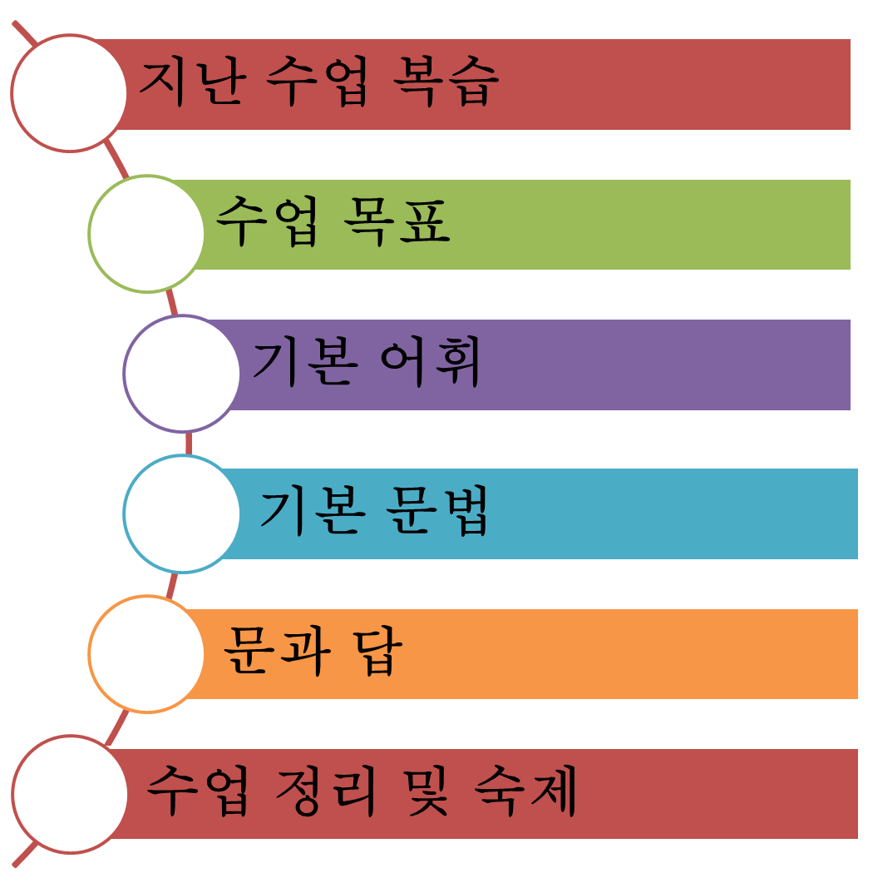
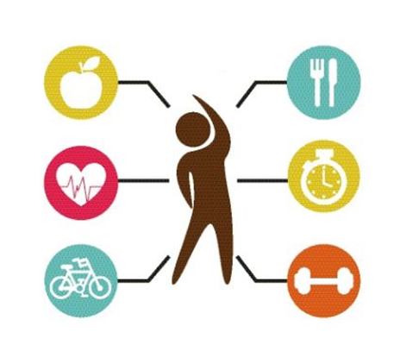
수업 내용
1
2
3
4
5
6
http://fpt.edu.vn

Slide 3

1. 지난 수업 복습
발표:
여러분이 주로 나가는 모임은 무엇입니까?
‘나의 모임 활동’이라는 제목으로 글을 써 보십시오.
http://fpt.edu.vn

Slide 4
1. 지난 수업 복습
아래의 내용을 한국어로 번역해 보십시오.
1) Bây giờ tôi đang đi đến cuộc họp mặt.
2) Nhờ sự giúp đỡ của cô giáo mà năng lực tiếng Hàn đã tốt hơn nhiều rồi.
3) Bạn đến cuộc họp mặt lần này chứ?
=> 지금 모임에 가는 길이에요.
=> 선생님께서 잘 가르쳐 주신 덕분에 한국어 실력이 좋아졌습니다.
=> 이번 모임에 오시나요?
http://fpt.edu.vn

Slide 5


2. 수업 목표
기본 어휘
기본 문법
기본 어휘
26단어
-는 게 좋다
-아/어 보이다
-(으)ㄴ/는 것 같다
http://fpt.edu.vn

Slide 6
3. 기본 어휘
건강
건강하다 khỏe mạnh | 몸이 약하다 cơ thể yếu ớt | 안색이 좋다 sắc mặt tốt (khỏe) | 안색이 나쁘다 sắc mặt không tốt(không khỏe)
건강을 지키다 giữ gìn sức khỏe | 건강을 유지하다 duy trì sức khỏe | 몸이 안 좋다 cơ thể không khỏe | 건강을 잃다 mất sức khỏe
건강에 좋다 tốt cho sức khỏe | 건강에 나쁘다 không tốt cho sức khỏe | 건강관리 Chăm sóc sức khỏe
http://fpt.edu.vn

Slide 7
3. 기본 어휘
피로 관련 어휘
피곤하다 Mệt | 힘들다 Vất vả, khó khăn | 지치다 Kiệt sức | 피로가 쌓이다 Mệt mỏi tích tụ
과로하다 Lao động quá sức | 스트레스를 받다 Bị căng thẳng | 피로하다 Mệt nhọc
http://fpt.edu.vn

Slide 8
3. 기본 어휘
휴식 관련 어휘
쉬다 Nghỉ | 휴식을 취하다 nghỉ ngơi | 피로를 풀다 Giải tỏa sự mệt mỏi | 스트레스를 풀다 Giải tỏa căng thẳng
휴가를 가다 Đi nghỉ | 가벼운 운동을 하다 Vận động nhẹ nhàng | 잠을 자다 Ngủ
http://fpt.edu.vn

Slide 9
어휘 연습
다음 설명에 맞는 단어를 쓰십시오.
안색 피로 휴가 스트레스
(1) 힘든 환경에 있을 때 느끼는 마음의 긴장
(2) 직장이나 학교에서 정해진 기간 동안 쉬는 일
(3) 일을 많이 해서 몸이 힘든 상태
(4) 몸이나 마음의 상태를 보여 주는 얼굴빛
스트레스
휴가
피로
안색
http://fpt.edu.vn

Slide 10
4. 기본 문법: -는 게 좋다
Đứng sau động từ hay sau 있다, 없다, nghĩa tiếng Việt là “nên” “...thì tốt"
Thường dùng để khuyên người khác, tuy nhiên khi dùng -는 게 좋다 sẽ cho người nghe cảm giác hơi võ đoán, còn dùng -는 게 좋겠다 thì sẽ tạo nên cảm giác như của một lời khuyên thận trọng.
예: 1) 지금 가는 게 좋겠어요.
2) 열이 날 때는 병원에 가는 게 좋아요.
3) 피곤할 때는 집에 가서 쉬는 게 좋아요.
4) A: 언제 만나는 게 좋을까요?
B: 토요일에 만나는 게 좋겠어요.
5) A: 컴퓨터가 고장 나서 지금 김 선생님께 메일을 드릴 수 없어요._x0007_
B: 그럼 빨리 김 선생님께 전화를 드리는 게 좋겠습니다._x0007__x0007__x0007__x0007__x0007__x0007_
http://fpt.edu.vn

Slide 11

-는 게 좋다
학생이 예를 만들어 보십시오
문형연습
http://fpt.edu.vn

Slide 12
4. 기본 문법:-아/어 보이다
Kết hợp với thân tính từ, diễn tả sự phán đoán về một hiện tượng, trạng thái nào đó
Tiếng Việt có thể dịch là ‘trông có vẻ…’
예: 1) 이 책은 아주 어려워 보여요.
2) 이 교실은 좁아서 좀 답답해 보여요.
3) 지원 씨는 대학생인데 너무 어려 보여요._x0007_
4) A: 루이엔 씨가 많이 힘들어 보이는데 괜찮을까요?_x0007__x0007_
B: 루이엔 씨가 요즘 많이 바빴어요._x0007_좀 쉬면 좋아질 거예요._x0007__x0007_
http://fpt.edu.vn

Slide 13
-아/어 보이다
학생이 예를 만들어 보십시오
문형연습
http://fpt.edu.vn

Slide 14
4. 기본 문법: :-(으)ㄴ/는 것 같다
Đứng sau thân từ của tính từ hay động từ, có nghĩa là 'hình như, có vẻ, dường như có vẻ, chắc là'
Những tính từ kết thúc bằng nguyên âm hay phụ âm ㄹ hoặc sau thân từ 이다, 아니다 thì dùng -ㄴ 것 같다, các phụ âm khác thì dùng -은 것 같다.
Riêng trường hợp kết thúc là 있다, 없다 thì dùng -는 것 같다.
동사 | 있다, 없다 | 형용사 | 이다
-는 것 같다 | -는 것 같다 | -ㄴ것 같다 -은 것 같다 | -인 것 같다
http://fpt.edu.vn

Slide 15

4. 기본 문법: -(으)ㄴ/는 것 같다
1) 최정우 씨가 많이 아픈 것 같아요._x0007_ _x0007_
2) 유진 씨가 감기에 걸려서 집에서 쉬는 것 같아요._x0007__x0007_
3) 저 사람은 학생인 것 같아요. _x0007_
4) A: 정우 씨,_x0007_안색이 안 좋은데 무슨 일이 있어요?
B: 어제 잠을 못 자서 그런 것 같아요.
5) A: 기분이 좋은 것 같은데 무슨 좋은 일 있어요?_x0007_
B: 오늘 베트남에서 부모님과 여자 친구가 와요.
http://fpt.edu.vn

Slide 16
-나요/-(으)ㄴ가요?
학생이 예를 만들어 보십시오
문형연습
http://fpt.edu.vn

Slide 17
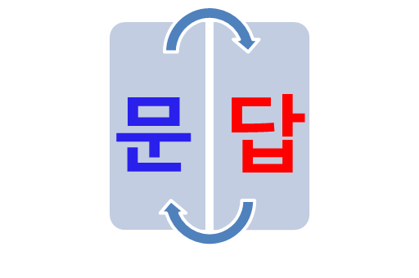

5. 문과 답
http://fpt.edu.vn

Slide 18

6. 수업 정리
기본 어휘
기본 문법
기본 어휘
26단어
는 게 좋다
-아/어 보이다
-(으)ㄴ/는 것 같다
http://fpt.edu.vn

Slide 19

6. 숙제
베트남인을 위한 종합 한국어3 (워크북)
연습 28~34쪽
http://fpt.edu.vn

Slide 20

수고했어요
http://fpt.edu.vn

